Slide 1
Nghiên cứu tỷ lệ drop-out tại các trường đại học

Slide 2
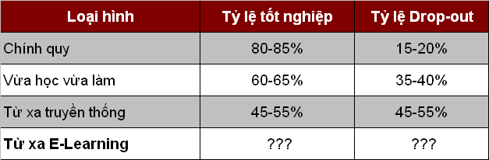
Tỷ lệ drop-out ở các loại hình đào tạo tại VN
Từ xa truyền thống tương đương với khoảng 40% drop out (vì số lượng nhập học là L7)
Số liệu: Focus 15 lãnh đạo các đơn vị

Slide 3
Drop out ở từ xa truyền thống (Đề tài nghiên cứu khoa học tại HOU 2008)
Khoảng 45-55% ( thật ra là 40% drop-out vì họ tính L7)
Tập trung chủ yếu ở đợt học đầu tiên
Top nguyên nhân
Học viên bận
Mục tiêu cuộc sống thay đổi, đi học nơi khác,…
Ngại học tiếp
Không đủ điều kiện tốt nghiệp được

Slide 4
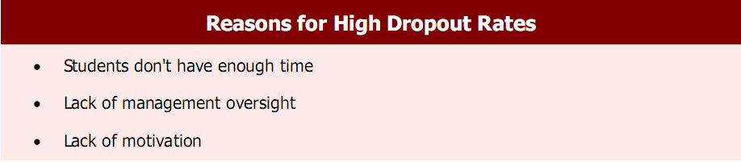


Top các nguyên nhân tạo drop-out (US online learners)
Karen Frankola, why online learners drop-out
TỶ LỆ DROP-OUT TẠI MĨ KHOẢNG 50-60% THEO Chronicle for Higher Education; Có những trường có tỉ lệ drop-out thấp như UCLA khoảng 25%

Slide 5
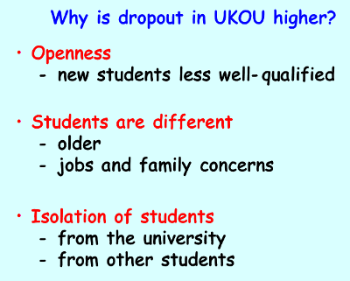
Top các nguyên nhân tạo drop-out (UKOU online learners)
Học viên còn lại sau đợt học 1 : 55%
Học viên còn lại lúc tốt nghiệp: 35%
Đại học UK truyền thống: tốt nghiệp 82%
Ormond Simson, International Forum on Student Retention in Higher Education, 2009

Slide 6
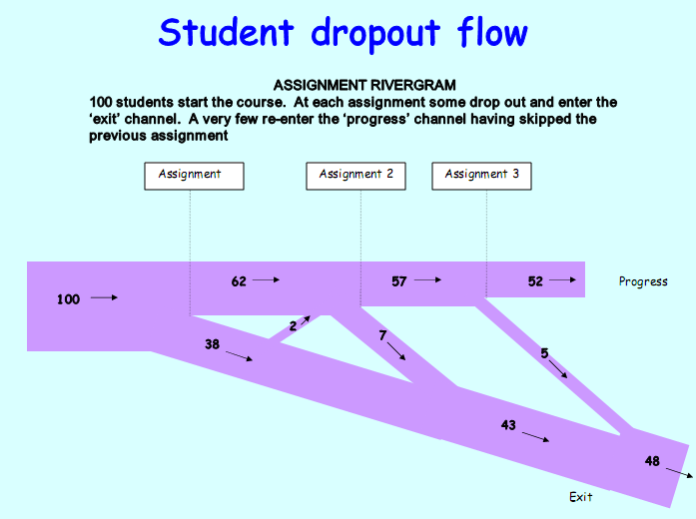
Drop-out flows
Ormond Simson, International Forum on Student Retention in Higher Education, 2009

